Slide 1
Aula 17
Projeto Integrador (Apresentação, Trello e MarvelApp) e Sprint 0

Slide 2
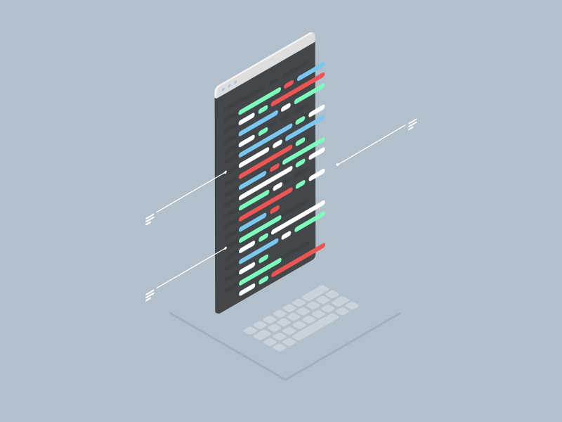
Projeto Integrador

Slide 3
Projeto Integrador
NÃO É…
PROJETO PESSOAL
PROJETO FINAL (TCC)
PROJETO INDIVIDUAL
APP PORTFÓLIO
É...
PROJETO DO CLIENTE (DH)
PROJETO DE APRENDIZAGEM
PROJETO COLABORATIVO
GIT PORTFÓLIO

Slide 4

Como funciona?

Slide 5




Temas

Slide 6

Grupos
4
grupos
4
integrantes
ALTERNADOS
A CADA 3 SPRINTS

Slide 7
Vantagens de times alternados por sprints
Trabalho em equipes diversas
Simulação do ambiente real
Garantia de times completos
Maior amplitude de práticas
Oportunidade de avaliação

Slide 8

Filmes
https://developers.themoviedb.org/3/movies

Slide 9

Nasa api
https://api.nasa.gov/

Slide 10

MARVEL
https://developer.marvel.com/docs

Slide 11

TheSportsDB
https://www.thesportsdb.com/api.php

Slide 12
Requisitos
Navegação;
Compartilhamento em redes sociais;
Modo offline;
Seguir os padrões de arquitetura;
Conteúdo dinâmico. Informações atualizáveis a partir do serviço web;
Login com redes sociais;
Favoritos.

Slide 13
Extras
Notificações por push.
Layout para tablets
Outras funcionalidades propostas pelo próprio grupo e aceitas pelo Product Owner.

Slide 14
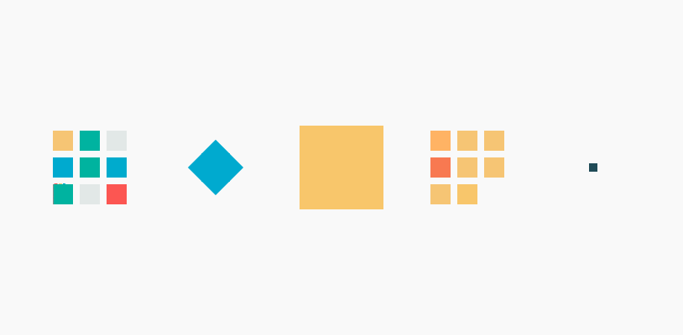
Algumas ferramentas...

Slide 15

Ferramentas - Trello
Aplicativo de gerenciamento de projeto
Site: https://trello.com/

Slide 16
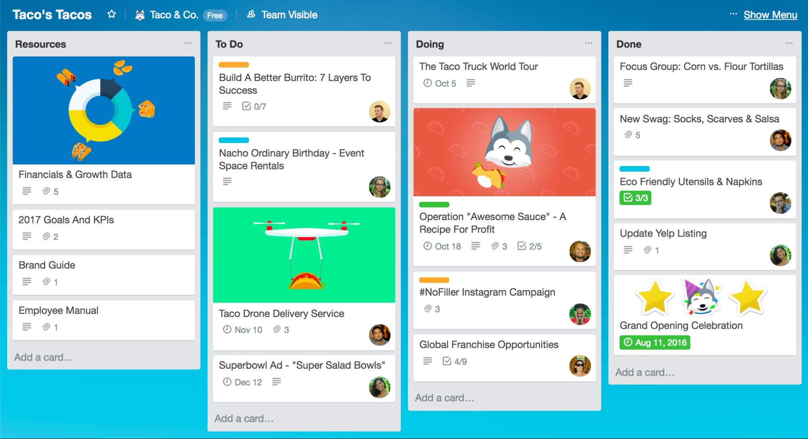
Ferramentas - Trello - Exemplo

Slide 17
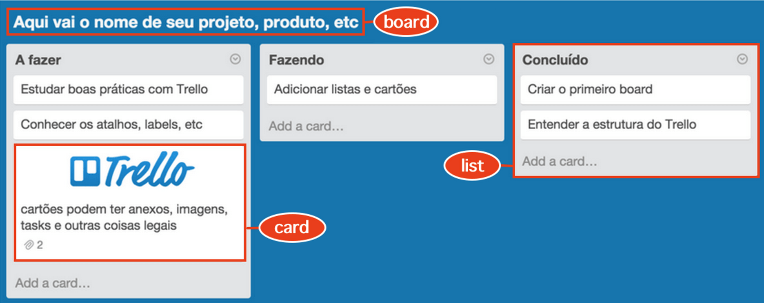
Ferramentas - Trello - Dicas

Slide 18

Ferramentas - MarvelApp
Uma plataforma de design colaborativo para desenvolver wireframe, protótipo, design on-line e criar especificações de projetos.
Site: https://marvelapp.com/

Slide 19
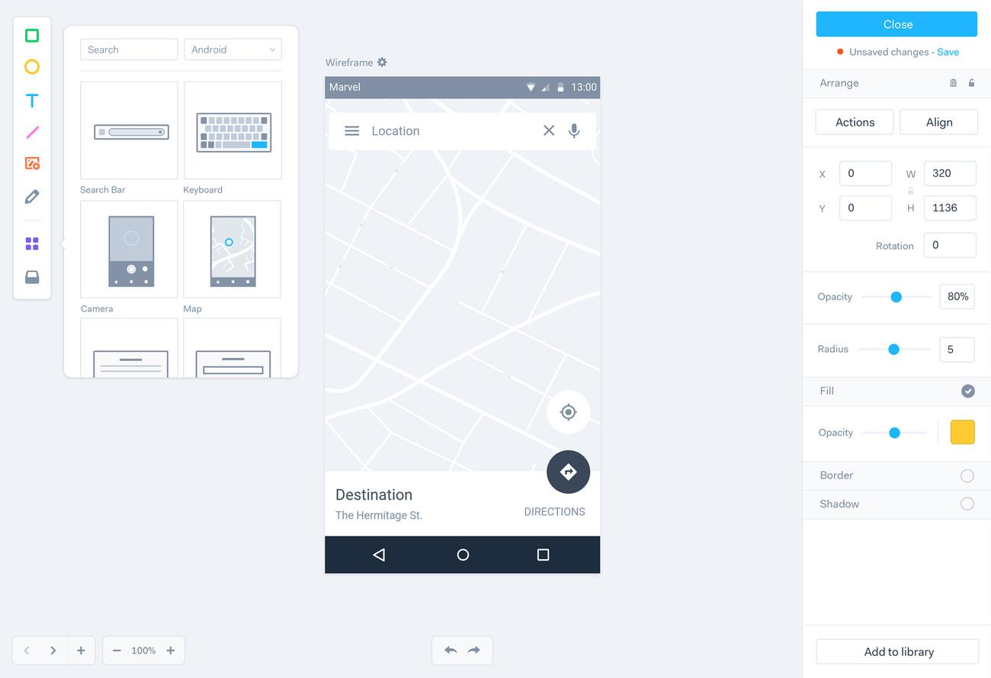
Ferramentas - MarvelApp - Exemplo

Slide 20
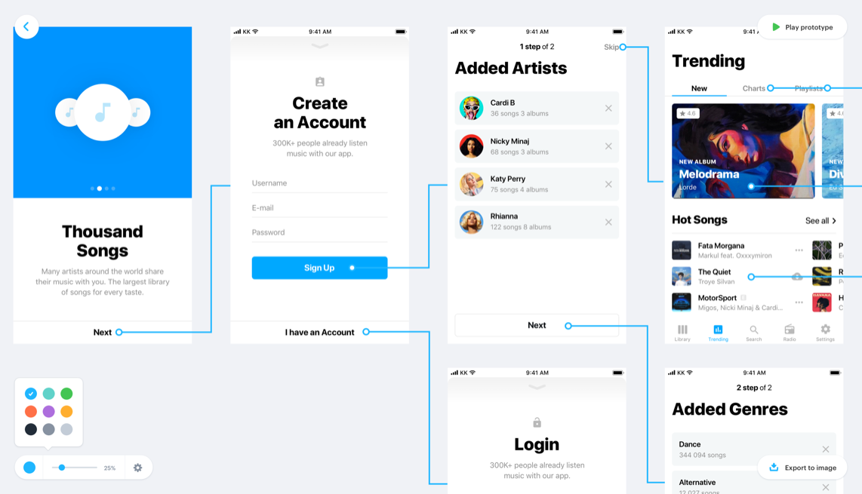
Ferramentas - MarvelApp - Exemplo

Slide 21

Criação dos grupos do PI

Slide 22

Separação dos temas

Slide 23
Sprint 0 - Protótipo do APP
Desenvolver o protótipo de todo o aplicativo no MarvelApp;
Data de entrega: 02/04/2020

Slide 24

PRONTOS?

